Slide 1
雲計算入門
2. 雲計算特質
Ver：2025年 2月

Slide 2
雲計算入門
2. 雲計算的優勢
Ver：2026年 9月
Notes:
Again, change the color of the cover page✅

Slide 3
今日課題
為什麼選擇雲計算？
網絡管理的挑戰
硬件管理的挑戰
軟件管理的挑戰
流行的雲應用
動⼿操作
  認識Ping指令

Slide 4
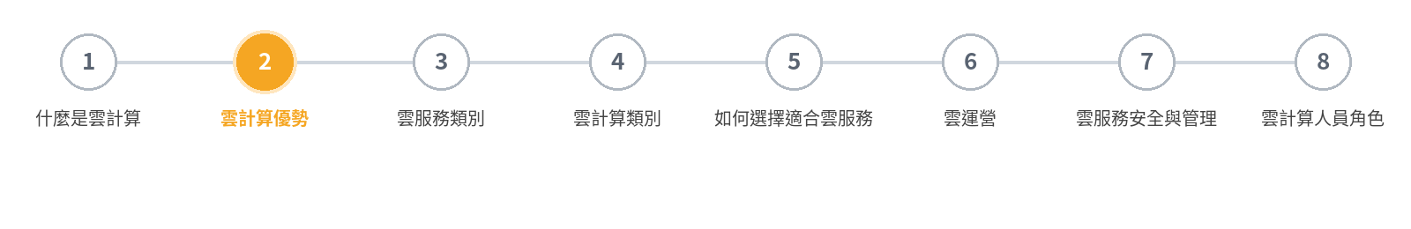
今日課題
繼上課討論計算的基本定義後，讓我們探討你的公司為何要使用雲計算，而非自行建置伺服器。

Slide 5
今日課題
傳統自架伺服器的挑戰
  硬件管理的挑戰
  軟件管理的挑戰
  網絡管理的挑戰
為什麼選擇雲計算？
  雲計算在硬件管理上的優勢
  雲計算在軟件管理上的優勢
  雲計算在網絡管理上的優勢
動⼿操作
  地端Local vs 雲端Cloud：
  影像辨識對決

Slide 6

故事背景
你是一間物業管理公司種子公司的新上任總裁
你現在需要了解公司以前在建立並擴展業務時的決策
Notes:
Make the whole lesson like the story book of that building mgt company.

Slide 7

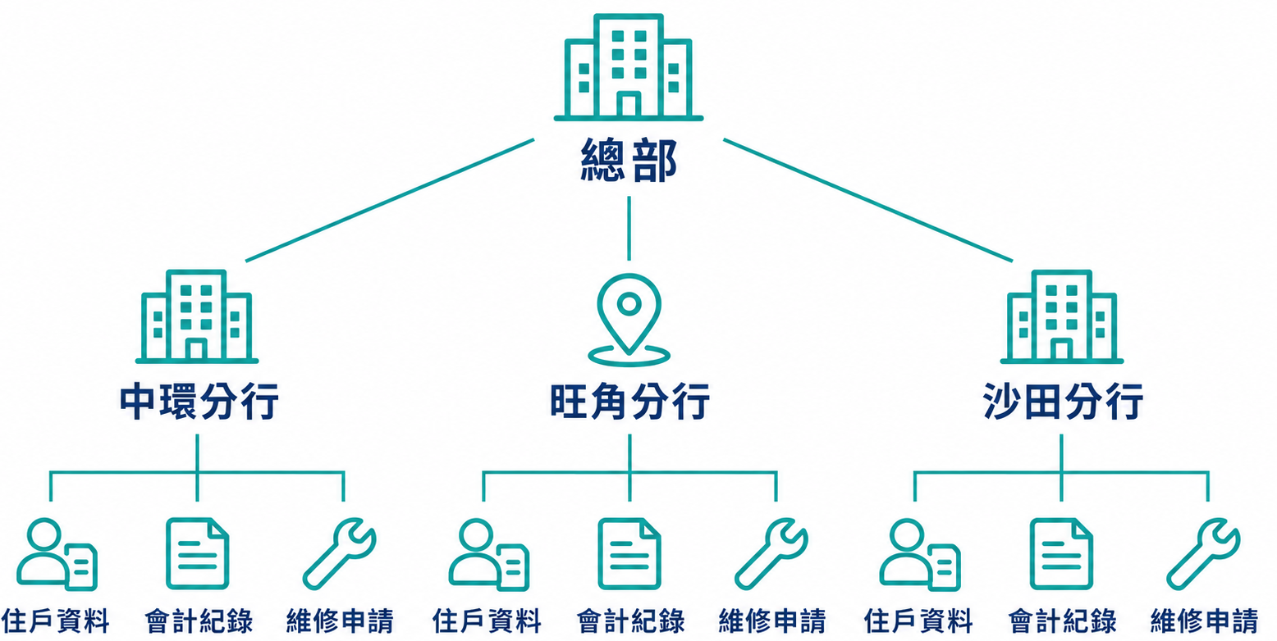

故事背景
現在業務分行遍佈香港各區，包括中環、旺角、沙田等地
每一日要處理各分行日常需處理住戶資料、會計紀錄及維修申請等事務
Notes:
Make the whole lesson like the story book of that building mgt company.

Slide 8
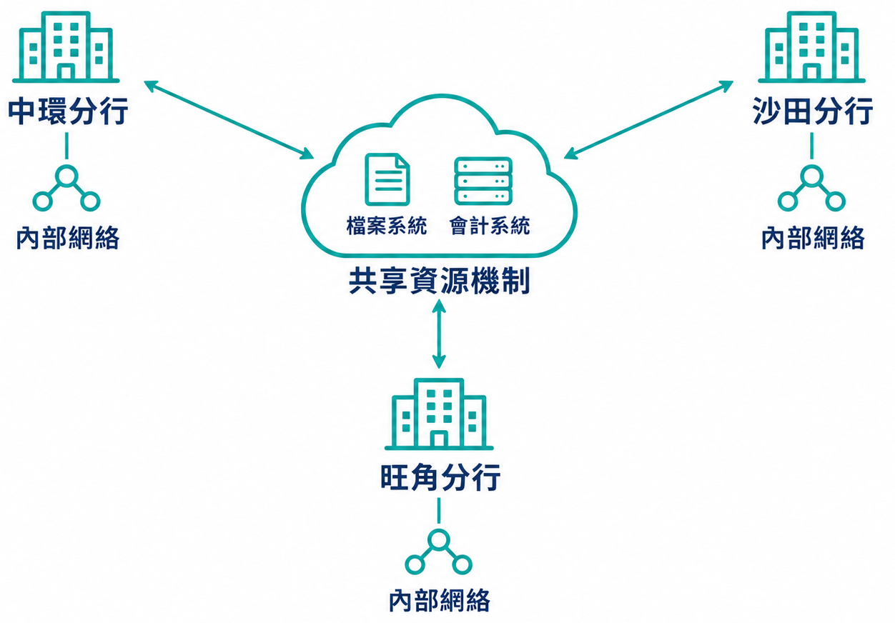
故事背景-各分行的網絡架構
業務分行拓展到香港各區，包括中環、旺角、沙田
每間分行均設有自己的內部網絡（Local Network）
惟部分資源需於分行之間共享，例如檔案系統及會計系統
換言之，公司需要一套機制，讓各分行能互相存取共同資源

Slide 9
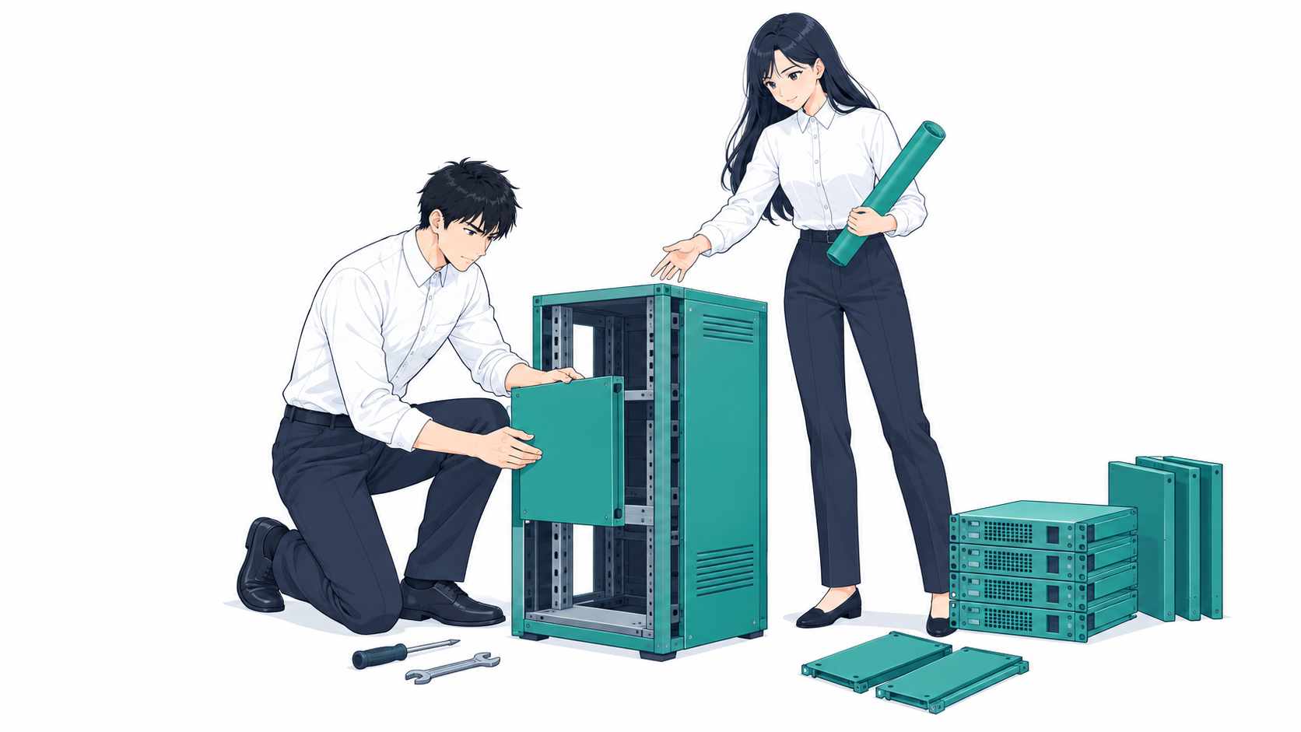
故事背景
早年種子物業管理公司決定自行架設及管理伺服器在分行之間共享資源

Slide 10

公司出現問題?!
公司選擇自行架設及管理伺服器
隨着業務規模擴大，將面臨多方面的營運挑戰
以下將逐一探討三項問題

Slide 11
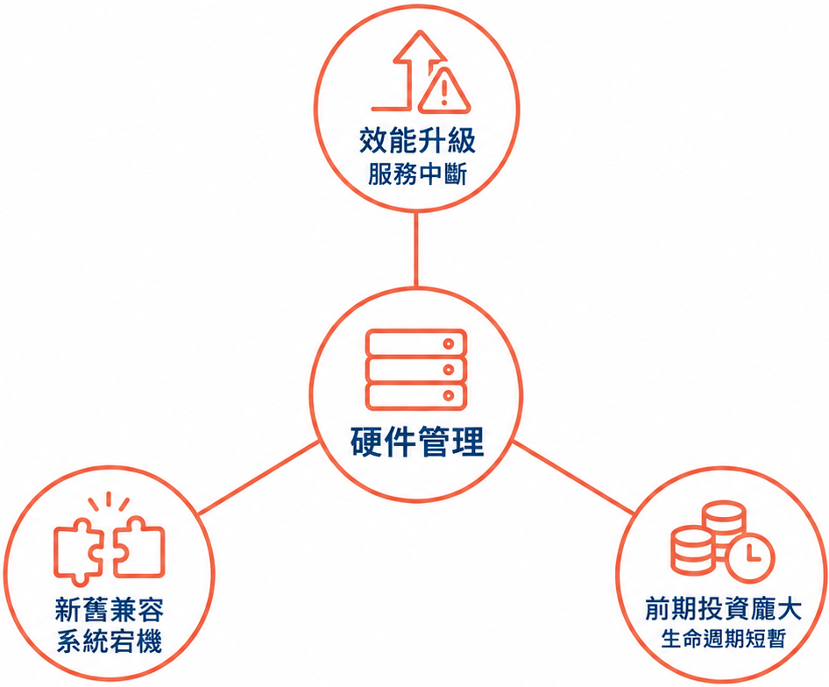
問題一 硬件管理
公司建立時購買的伺服器效能跟不上業務拓展的速度
升級硬件以提升管理系統的效能導致：
  服務中斷
  新舊設備之間出現兼容問題，可能引發系統當機
  設備生命週期亦很短暫，須定期更換

Slide 12
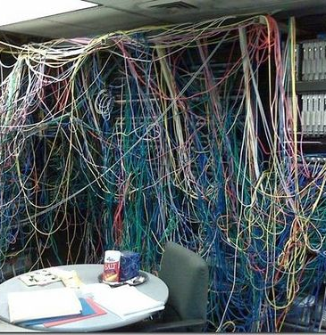
硬件管理並非容易事
一個很亂的網線管理例子

Slide 13
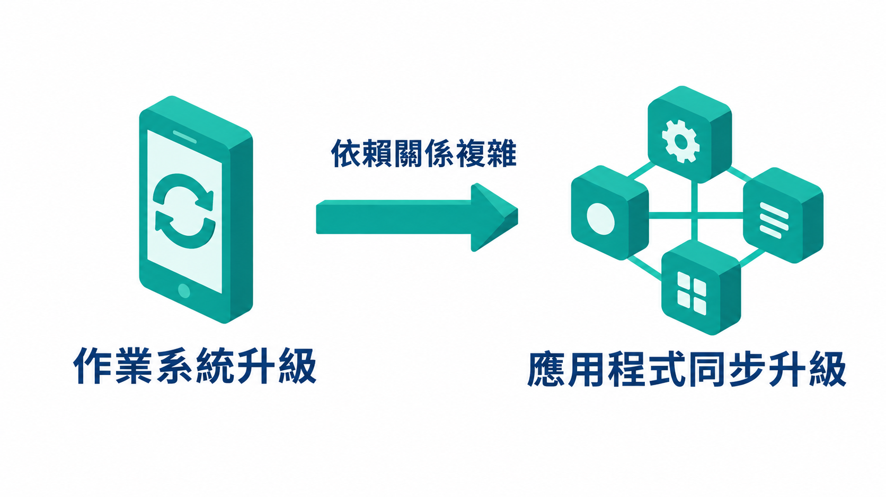
問題二 軟件管理
當公司想更新伺服器軟件以使用最新的AI功能
但各軟件之間存在複雜的依賴關係
例如：iOS作業系統升級後，應用程式亦須同步升級
升級所帶來的後果難以預先掌握

Slide 14
問題三 網絡管理
公司除須自行架設伺服器外，亦須負責電腦網絡管理
需確保所有分行均能穩定存取共享資源
隨着種子公司業務擴張，分行數目增加，網絡架構日趨複雜，管理難度亦隨之上升

Slide 15
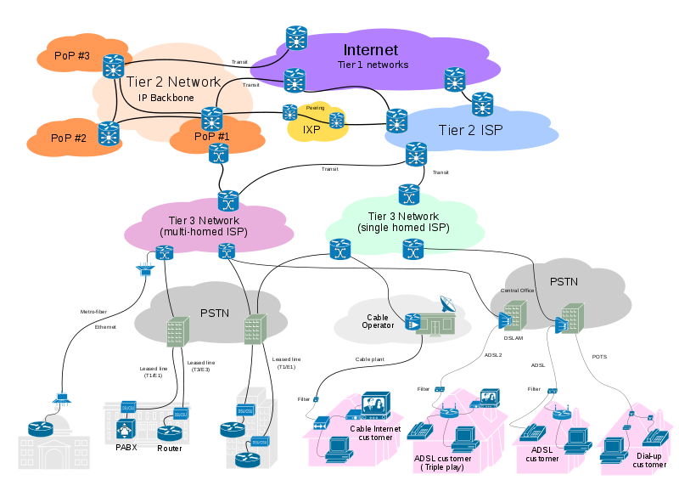
互聯網很複雜
這就是為什麼互聯網在圖示中通常以雲作為代表符號

Slide 16

轉捩點 —— 尋找更佳方案
面對硬件、軟件及網絡管理三方面的挑戰，
你（新總裁）開始思考：有沒有更好的方法呢?

Slide 17
轉捩點 —— 尋找更佳方案
面對硬件、軟件及網絡管理三方面的挑戰，
你（新總裁）開始思考：有沒有更好的方法呢?
答案便是雲計算（Cloud Computing）

Slide 18

轉捩點 —— 尋找更佳方案
面對硬件、軟件及網絡管理三方面的挑戰，
公司開始思考：有沒有更好的方法呢?
答案是雲計算（Cloud Computing）

Slide 19
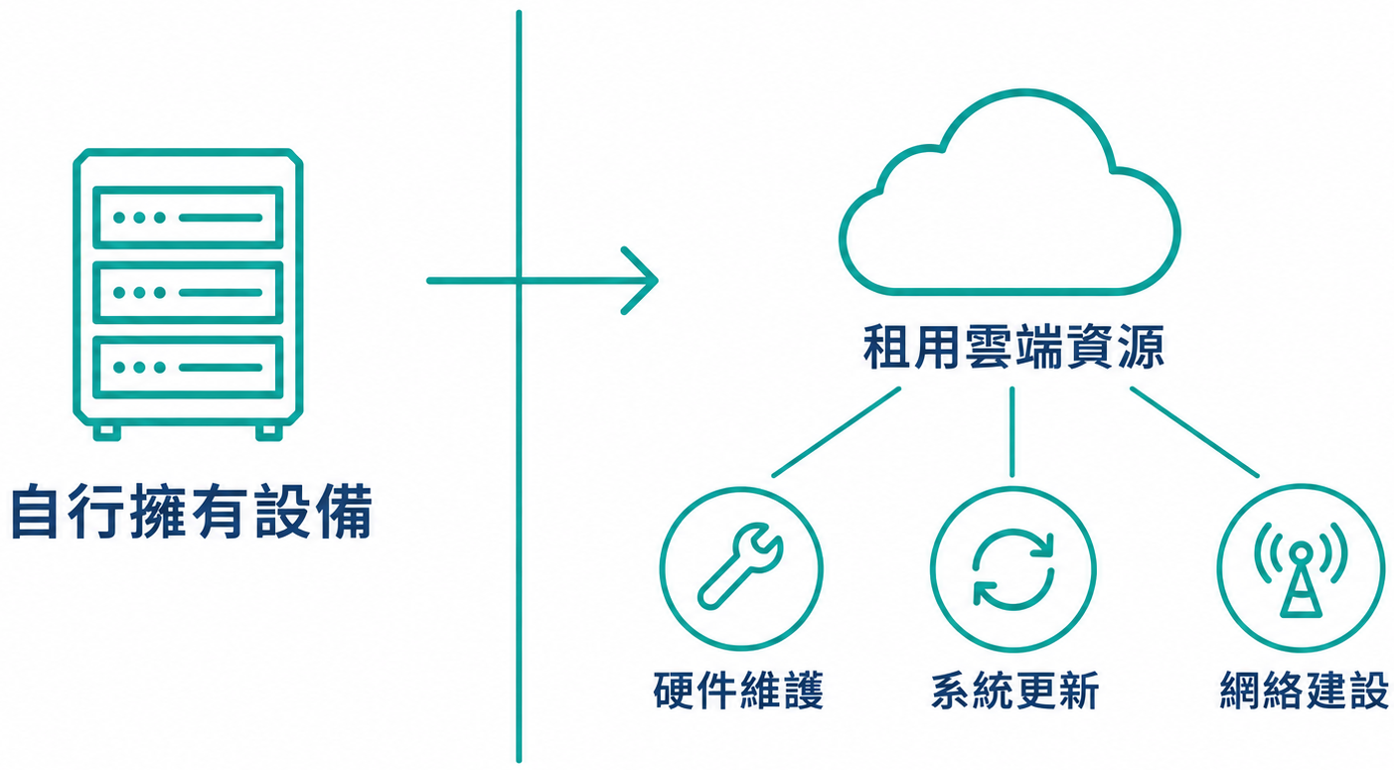
雲計算的核心概念
你毋須擁有實體電腦資源設備
改以租用方式，向雲端服務供應商取得所需資源
由供應商負責硬件維護、系統更新及網絡基礎建設

Slide 20
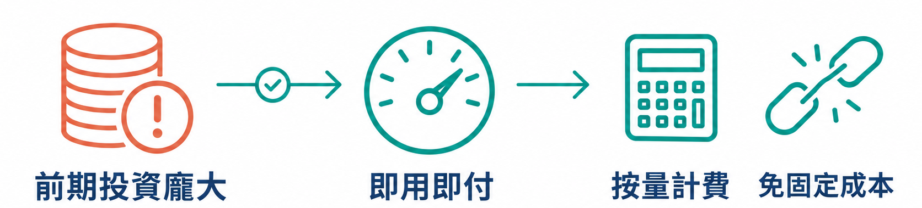
優勢一 即用即付
用量多少，收費相應計算，毋須預先承擔龐大固定成本
有效解決硬件管理中前期硬件投資龐大，公司伺服器效能跟不上業務拓展的速度，需要經常更換硬件等問題

Slide 21
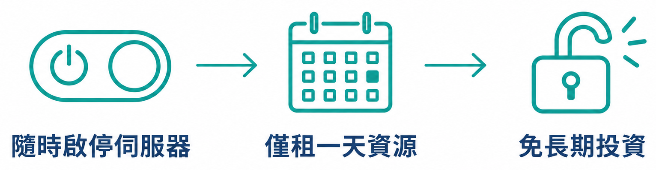
優勢二 彈性靈活
雲端伺服器可隨時啟動或停用
甚至可僅租用一天的運算資源
毋須因短期需求而作出長期投資

Slide 22
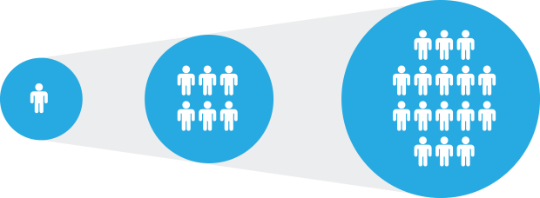
優勢三 規模可伸縮
企業可因應業務需求變化，輕鬆擴大或縮小雲端資源規模
例如：年結期間業務繁忙可調高資源用量；淡季時則可相應調低
解決投資難以配合需求波動的問題
流量：
較低
增加時
季節性高峰
更多的服務器臨時加入以處理短時間極端流量
服務器:
額外的服務器加入
以分擔工作負載
1台服務器
就足夠了

Slide 23
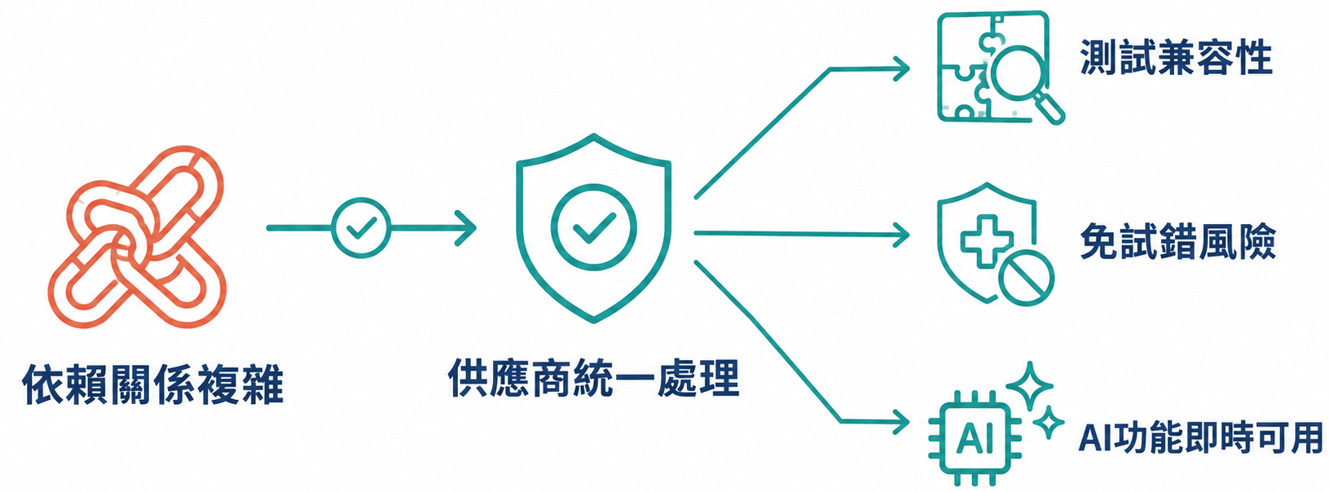
優勢四 軟件即用
升級由供應商統一處理
種子公司毋須自行研究依賴關係，亦毋須承擔試錯的風險
公司同事能夠即開即用軟件，例如Microsoft Excel
新的 AI 功能一經推出即可使用

Slide 24
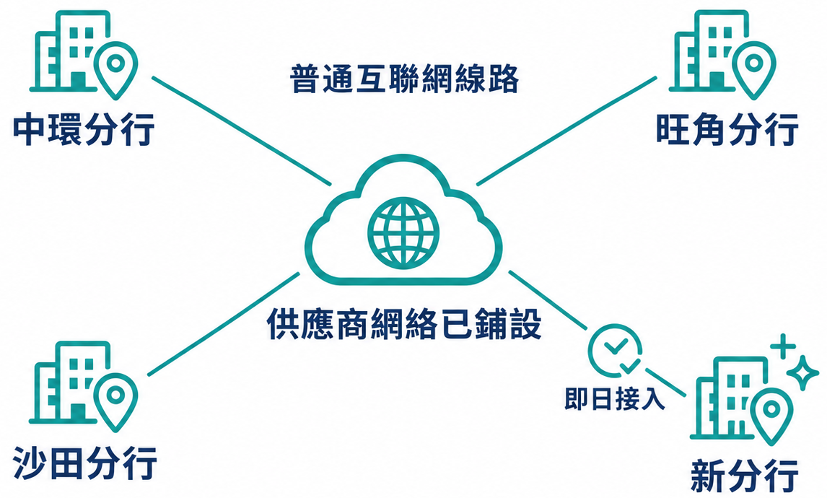
優勢五 免自建網絡
供應商的網絡早已鋪設完成，公司只需接入使用
種子公司的同事只要能上網便能夠連接各分行伺服器，毋須自建專門的網絡線路
新開分行當日即可接入系統，毋須等候網絡工程

Slide 25
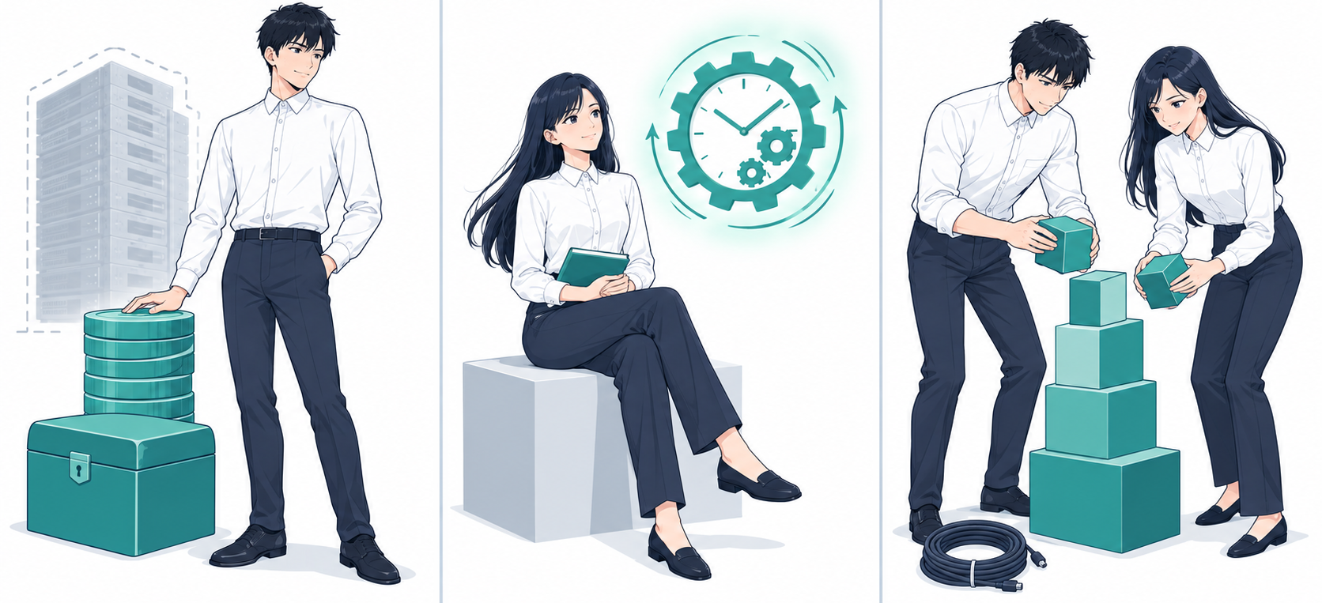
故事結局(劇透)
種子公司最後採用雲計算後，成功節省：
金錢
毋須承擔龐大硬件投資
時間
毋須自行處理系統升級
及網絡維護
人力資源
減少資訊科技團隊
維護伺服器的人員

Slide 26
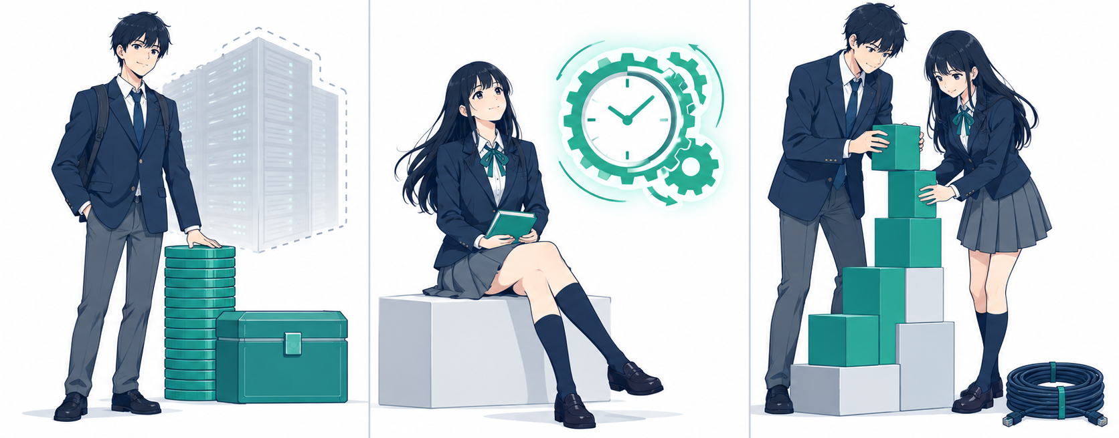
故事結局
你的物業管理公司採用雲計算後，成功節省：
人力資源
資訊科技團隊可專注於
核心業務發展
金錢
毋須承擔龐大硬件投資
時間
毋須自行處理系統升級
及網絡維護

Slide 27
課堂重點總結
雲計算的核心價值，在於讓企業將基礎設施管理責任交由專業供應商負責，從而可以專注於核心業務發展
傳統自架伺服器的挑戰 | 雲計算的對應特性 | 優勢
硬件管理 | 即用即付 | 免除初期高昂的硬件採購與維護成本，按實際用量付費。
軟件管理 | 彈性靈活 | 快速部署及更新作業系統、中介軟件與應用程式，減輕維護負擔。
網絡管理 | 規模可伸縮 | 隨業務需求即時擴充或縮減頻寬與運算資源，維持網絡效能穩定。

Slide 28
課堂任務
地端Local vs 雲端Cloud：影像辨識對決(Lab 3)
Notes:
新課堂任務: 用 image-file upload local vs cloud image recognition (aim fair comparison)Local: 使用 Teachable Machine （https://teachablemachine.withgoogle.com/train/image）vs. Cloud: https://demo.imagga.com/tagging-v2;
SaaS 屬於現成服務，而自建模型需要自行訓練

Slide 29
為什麼選擇雲計算?
網絡設備、計算機硬件和計算機軟件管理繁瑣

Slide 30
雲計算的優勢
用戶/企業不必擁有電腦資源設備
租用形式
即用即付
用戶/企業可以隨時停掉雲服務器
甚至可以只租用一天的服務器
可以輕鬆地擴大和縮小雲服務器規模以滿足用戶/企業的業務需求的變化

Slide 31
網絡管理極具挑戰性

Slide 32
各式各樣的網絡設備
集線器Hub /交換機Switch
路由器Router
有線與無線連接

Slide 33
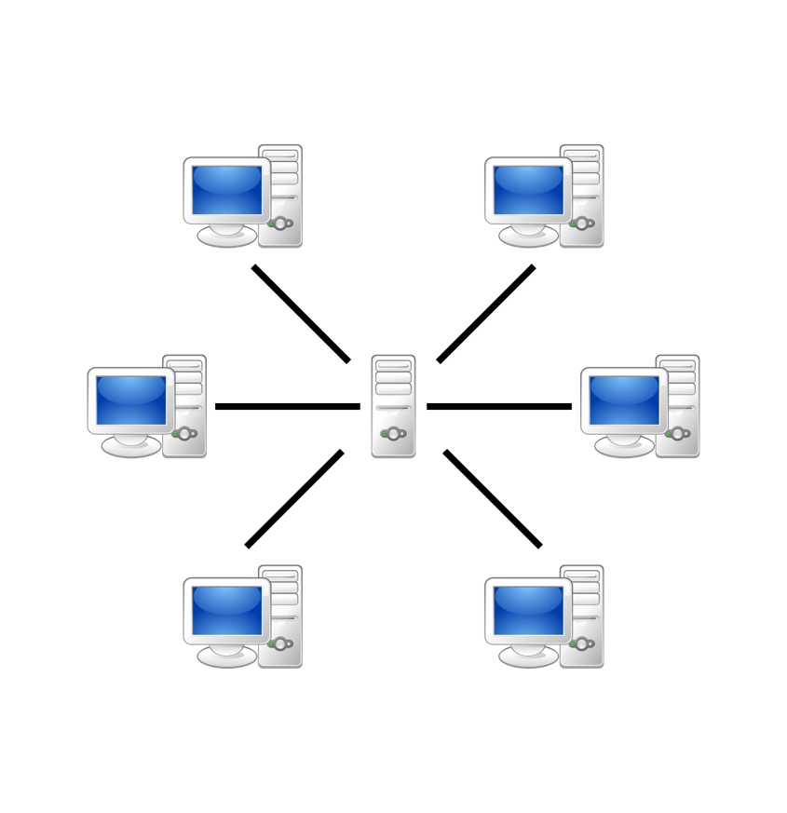
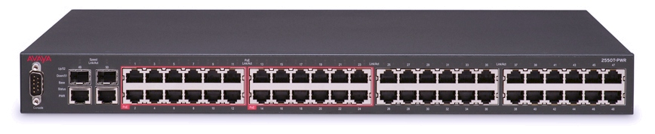
局 域 網
Local Area Network
(LAN）
局域網LAN廣泛存在於辦公場所、學校及家居裡
先把一個「小區」的電腦連起來

Slide 34
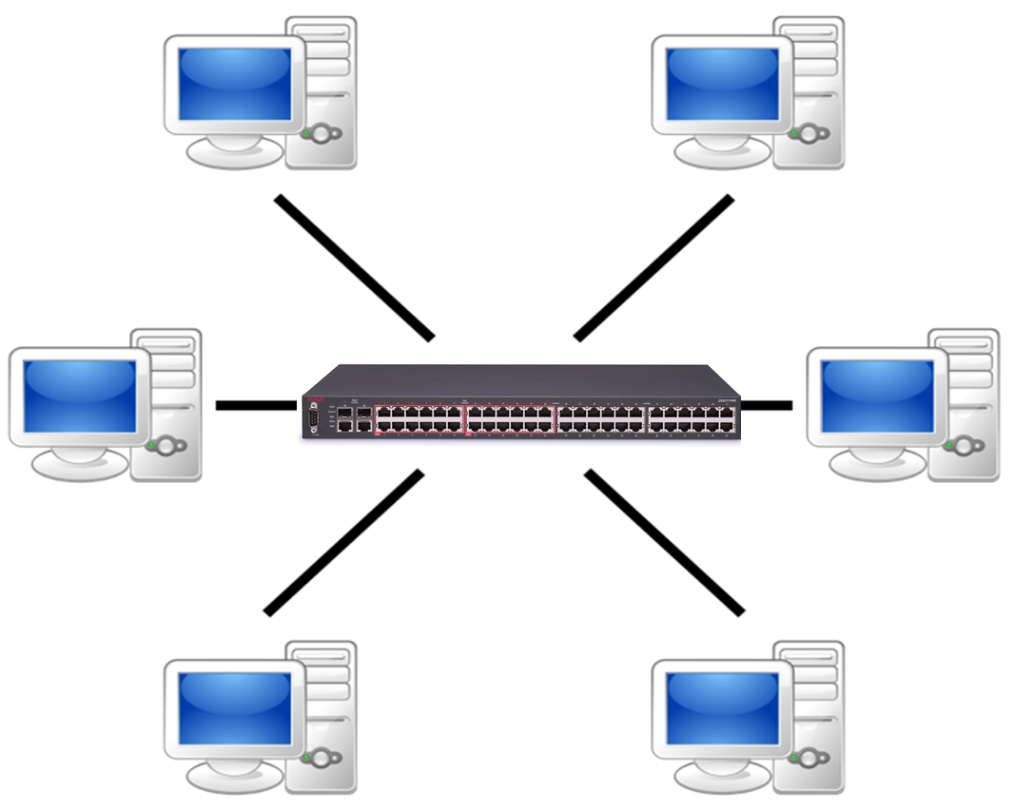
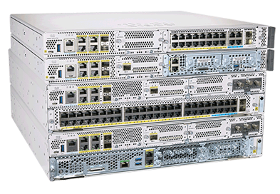
廣 域 網
Wide Area Network (WAN）
WAN
WAN再把不同的LAN連起來
WAN可覆蓋大片地理面積，例如城市甚至乎國家
LAN
LAN
LAN
LAN

Slide 35
什麼是交換機 Switch?
一種網絡硬件，連接同一個LAN上的電腦和網絡設備
它通過使用數據包packet交換接收數據並將數據轉發到目標設備

Slide 36
什麼是路由器 Router
路由器是在LAN與LAN之間轉發數據包的網絡設備。

Slide 37
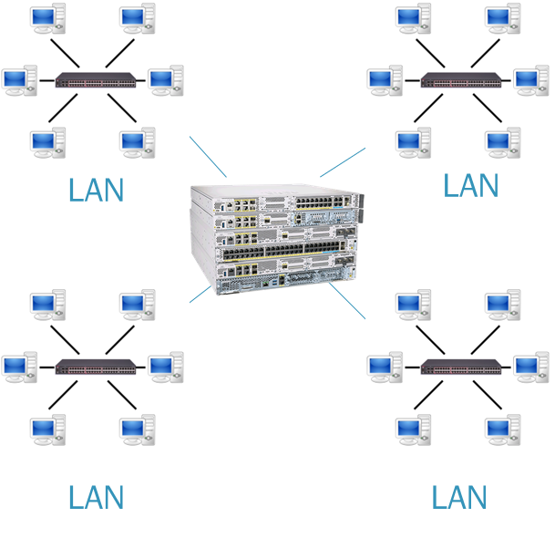

交換機 Switch 與 路由器 Router
交換機 Switch
路由器 Router
交換機 Switch
LAN， Switch & Router
交換機 Switch
交換機 Switch

Slide 38
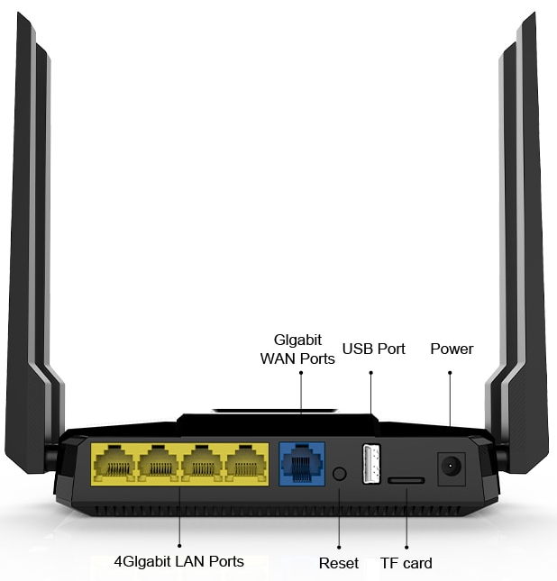
家用無線路由器 Wireless Router
將您家中的電腦裝置連接到互聯網（一種廣域網絡）（「上網」）
無線路由器是執行路由器功能的設備，包括無線接入點的功能
它用於提供對 Internet 或專用計算機網絡的訪問
根據製造商和型號的不同，種類包括：有線局域網、純無線 LAN 或混合有線和無線網絡。

Slide 39
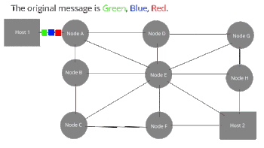
數據包交換
通過 Internet 發送的數據並不總是通過相同的路徑傳輸
過程中保持自我優化
Packet Switching
數據包交換在這課程不作深究。
同學略知概念(看片)即可

Slide 40
各種無線連接
無線上網 WIFI
藍牙 Bluetooth
4G/5G
衛星 Satellite

Slide 41
課堂任務
認識 ping 命令 (Lab 8)

Slide 42
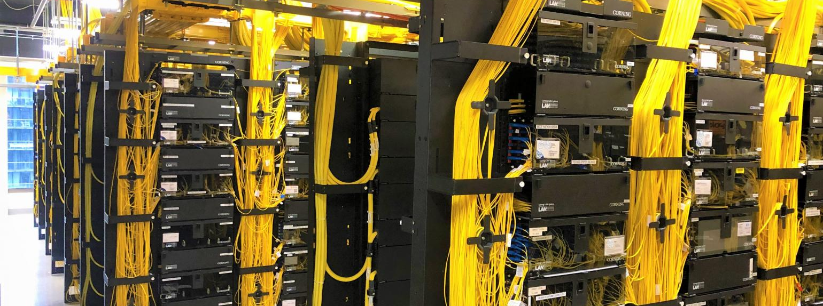
專業的數據中心網絡線管理

Slide 43
硬件管理是一個巨大挑戰
升級往往導致服務中斷
新設備衝突導致系統宕機
硬件投資大、硬件生命週期短

Slide 44
軟件管理更不容易
軟件更新/升級越來越頻繁
軟件的”依賴關係”極為複雜
  例如： iOS 升級 導致 應用程式版本必需升級
軟件升級結果難於掌握
有些軟件已經運行了幾十年，現在的員工無人了解其內部運作

